Slide 1
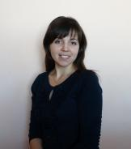
МИНИСТЕРСТВО ОБРАЗОВАНИЯ РЕСПУБЛИКИ МОРДОВИЯ ПОРТФОЛИО Десиновой Галии Ряшидовны старшего воспитателя МДОУ «Детский сад №91 компенсирующего вида» г. о. Саранск
Дата рождения: 16.05.1991 г.
Профессиональное образование: Высшее, 2013 г.;
Магистратура, 2016 г., МГПИ имени М.Е. Евсевьева
Специальность: «Олигофренопедагогика» с доп.спец. «Логопедия»;
Квалификация: Учитель-олигофренопедагог и учитель-логопед;
№ диплома и дата выдачи: ОКА №97824, 29 июня 2013 г.;
Специальность: «Психолого-педагогическое образование»
Квалификация: Магистр
№ диплома и дата выдачи: 101305 0039273, 6 июля 2016 г.
Общий трудовой стаж: 5 лет
Стаж педагогической работы (по специальности): 5 лет
Наличие квалификационной категории: -

Slide 2
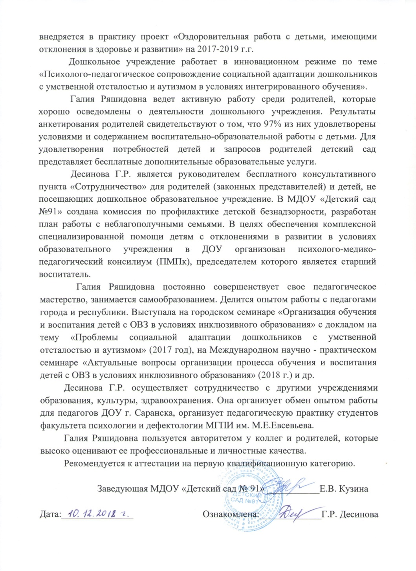
Характеристика-представление

Slide 3
Представление собственного инновационного педагогического опыта на сайте МДОУ «Детский сад №91»
http://ds91sar.schoolrm.ru/sveden/employees/11231/284428/

Slide 4
1. Повышение квалификации, профессиональная переподготовка
Программа «Совершенствование методической работы в ДОУ в условиях реализации ФГОС ДО», в объеме 72 ч., ГБО ДПО (ПК) С «МРИО», 2014 г.
Программа «Проектирование и реализация научного исследования в психолого-педагогическом образовании», в объеме 72 ч., ФГБОУ ВПО «МГПИ и. М.Е. Евсевьева», 2014 г.
Программа «Проектирование и реализация основных профессиональных программ бакалавриата по направлению подготовки «Психолого - педагогическое образование» (Воспитатель)», в объеме 72 ч., ФГБОУ ВПО «РГПИ им. А. И. Герцена», 2015 г.
Программа «Адаптированные образовательные программы дошкольного образования: проектирование и алгоритм реализации», в объеме 72 ч., ОГАУ ДПО «Институт развития образования Ивановской области», 2018 г.

Slide 9
2. Применение информационно-коммуникационных технологий

Slide 11
3. Методическое сопровождение материалов деятельности образовательной организации или отдельных педагогов на конкурсах, конференциях, семинарах
Муниципальный уровень – 1
Республиканский уровень – 2
Российский уровень – 2
Международный уровень – 1

Slide 14
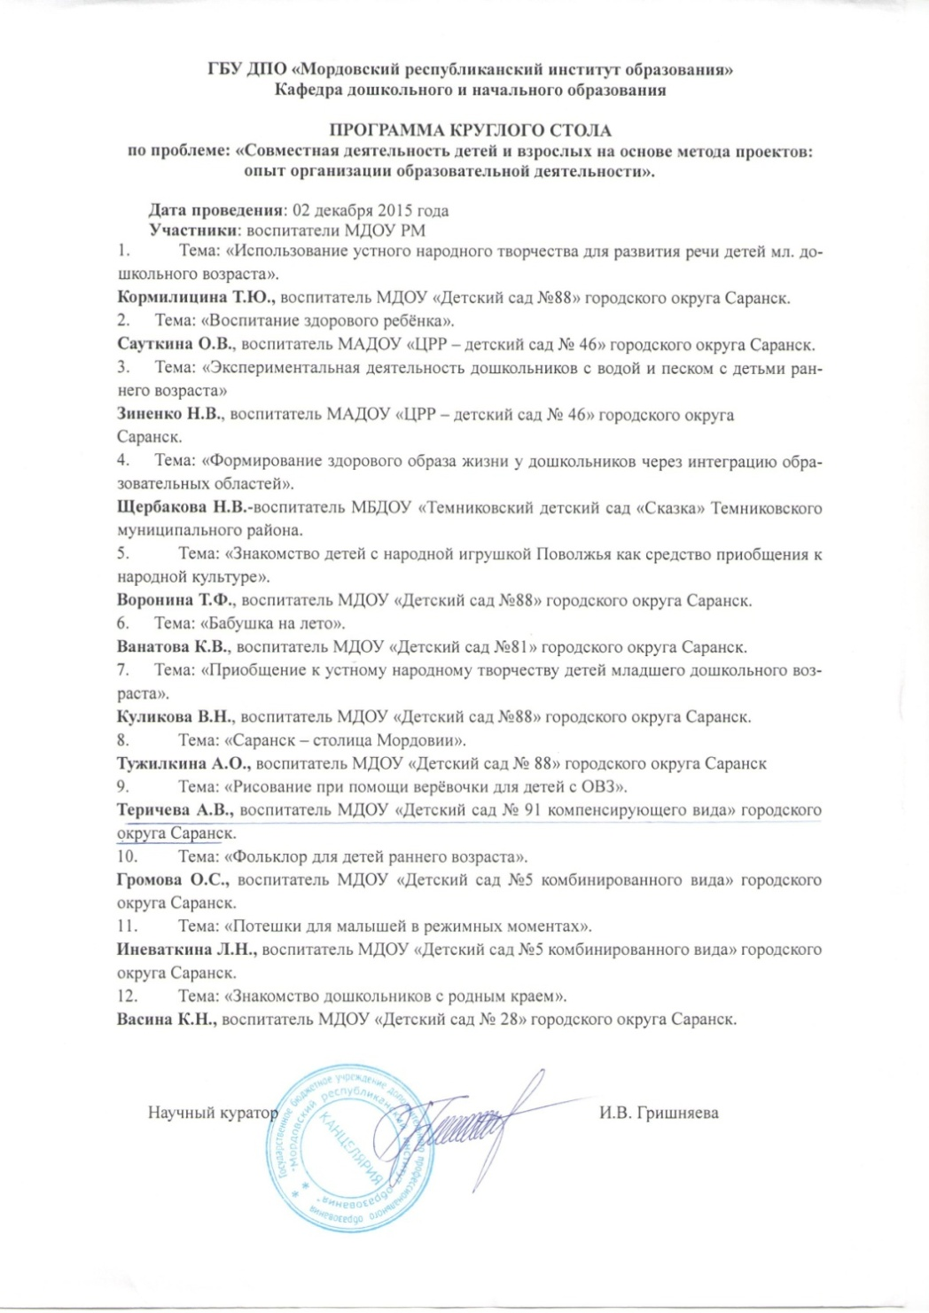

Slide 15
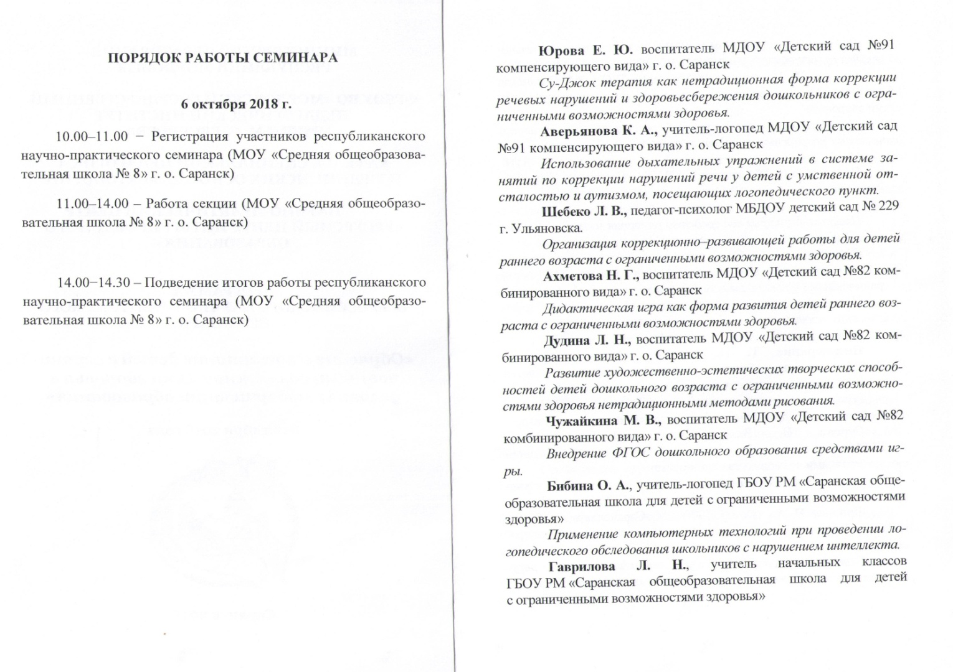

Slide 16
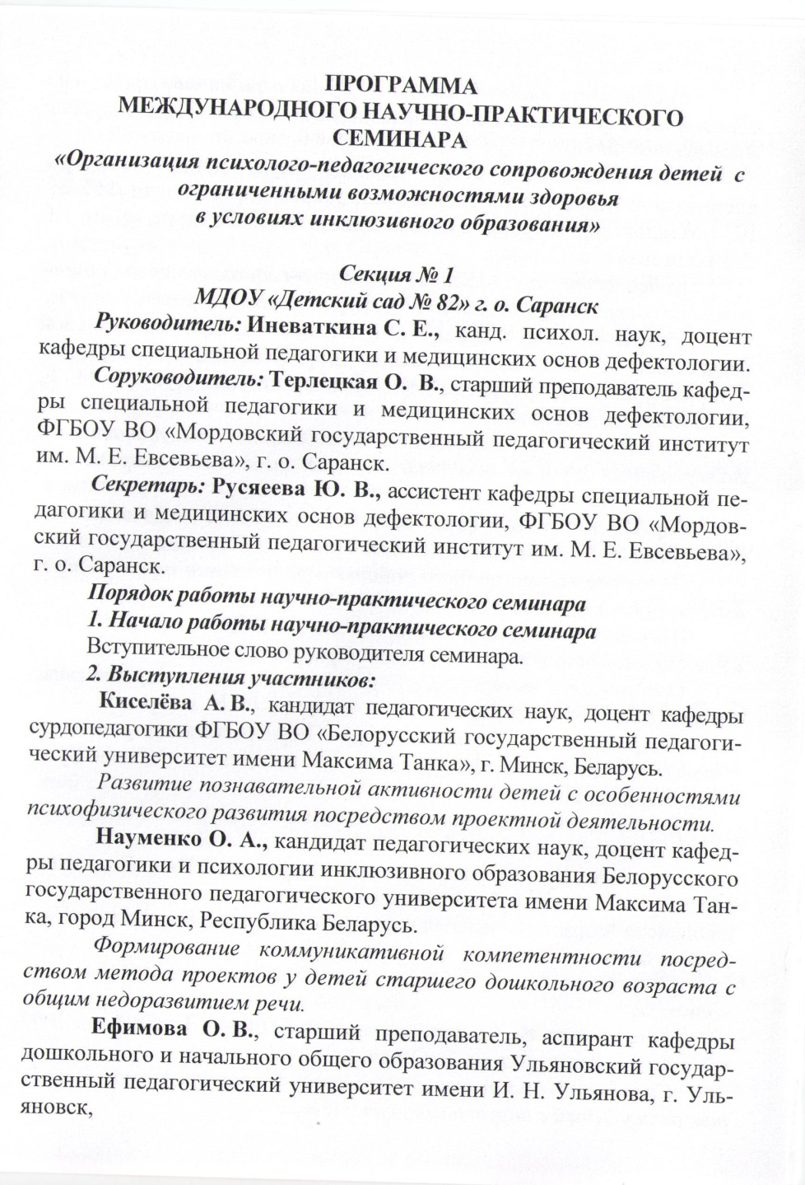

Slide 18
4. Участие в инновационной (экспериментальной) деятельности

Slide 19
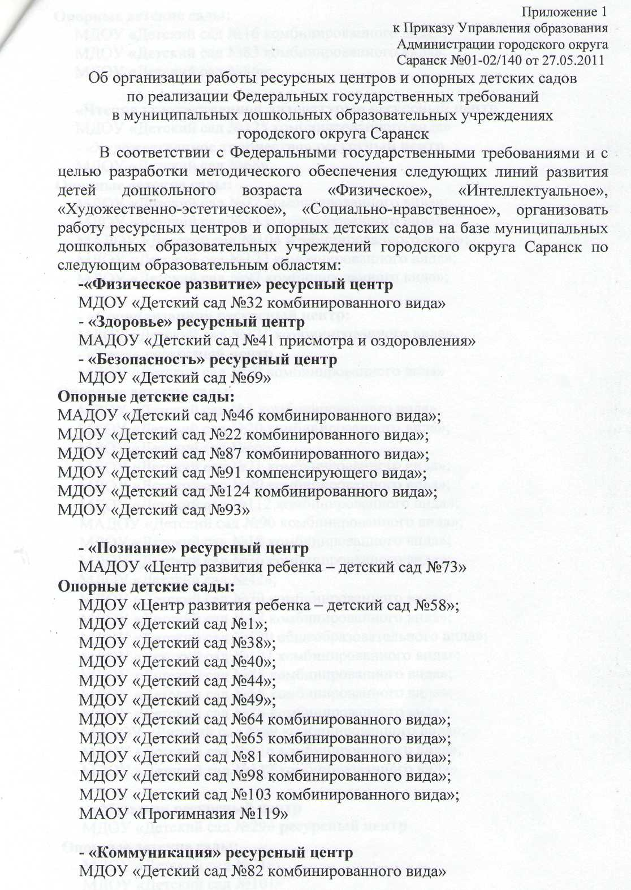

Slide 20
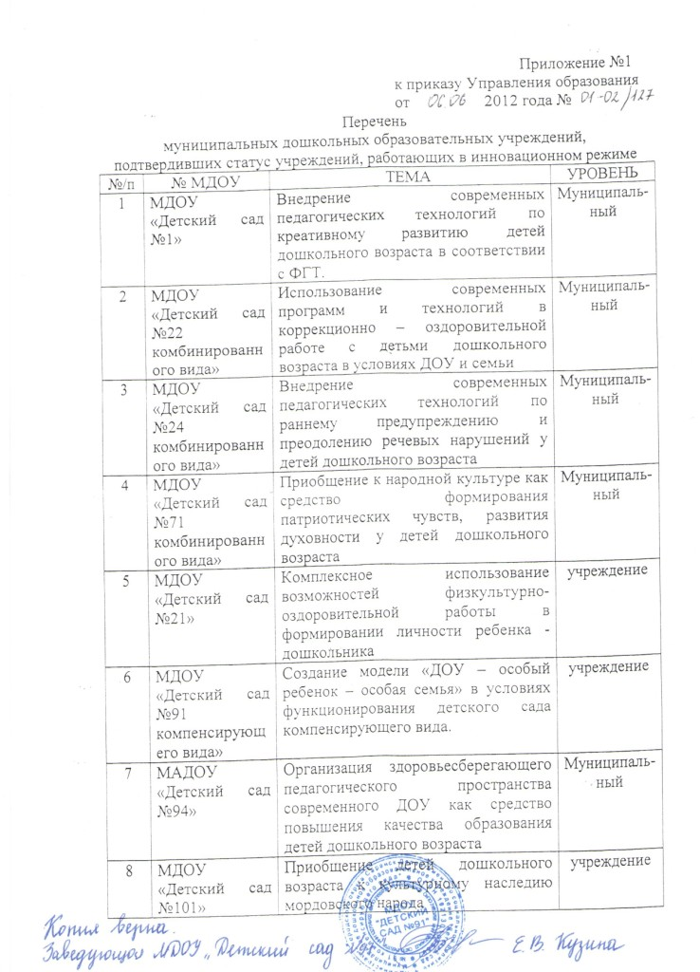

Slide 21
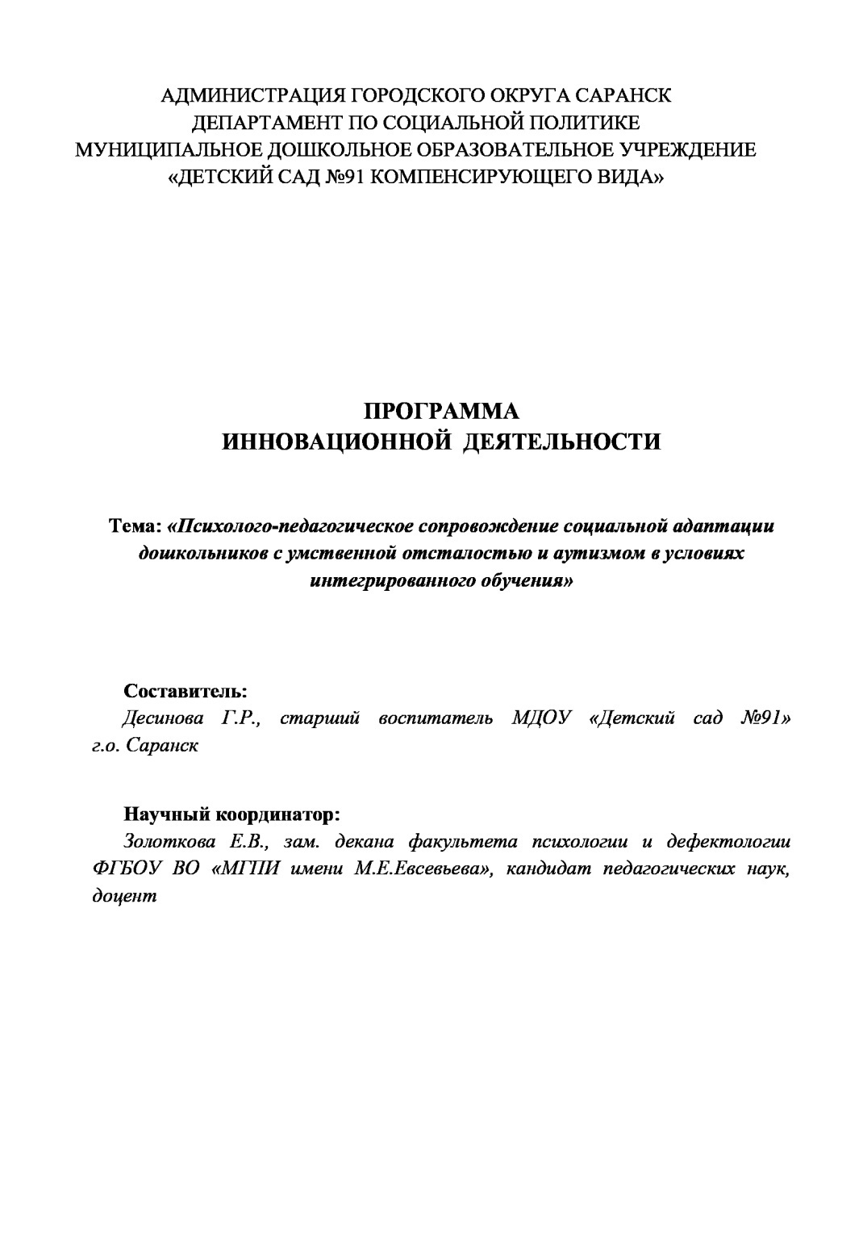

Slide 22
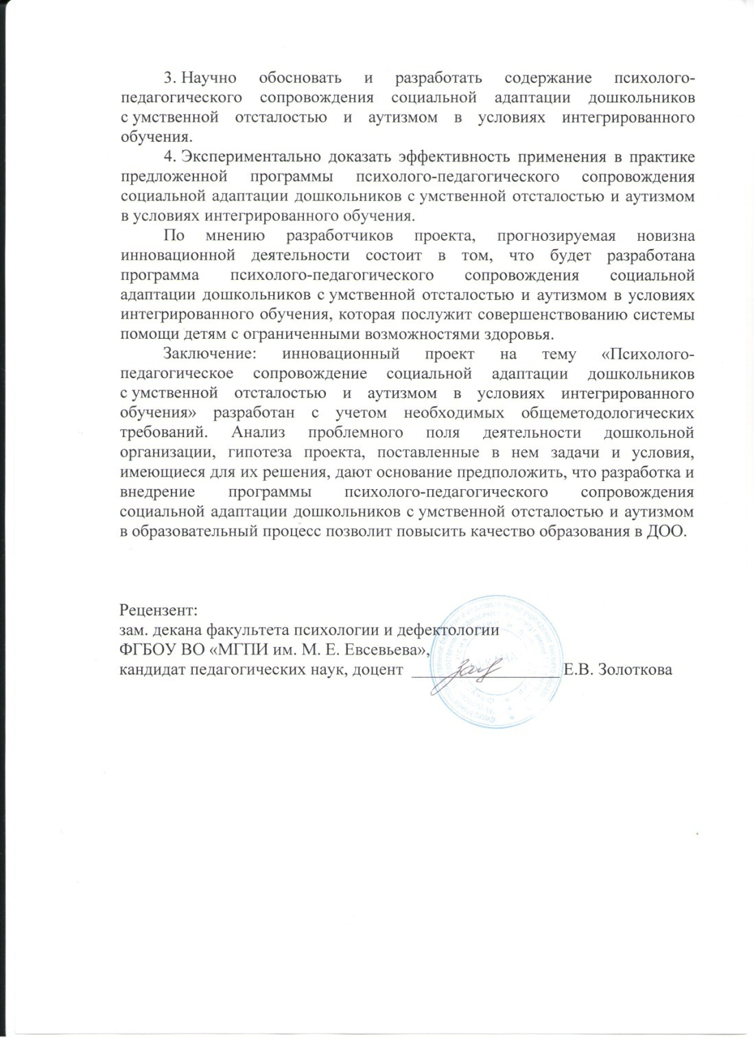

Slide 23
5. Наличие публикаций
Республиканский уровень – 1
Российский уровень – 1
Международный уровень – 1

Slide 25
https://elibrary.ru/item.asp?id=26063567

Slide 26
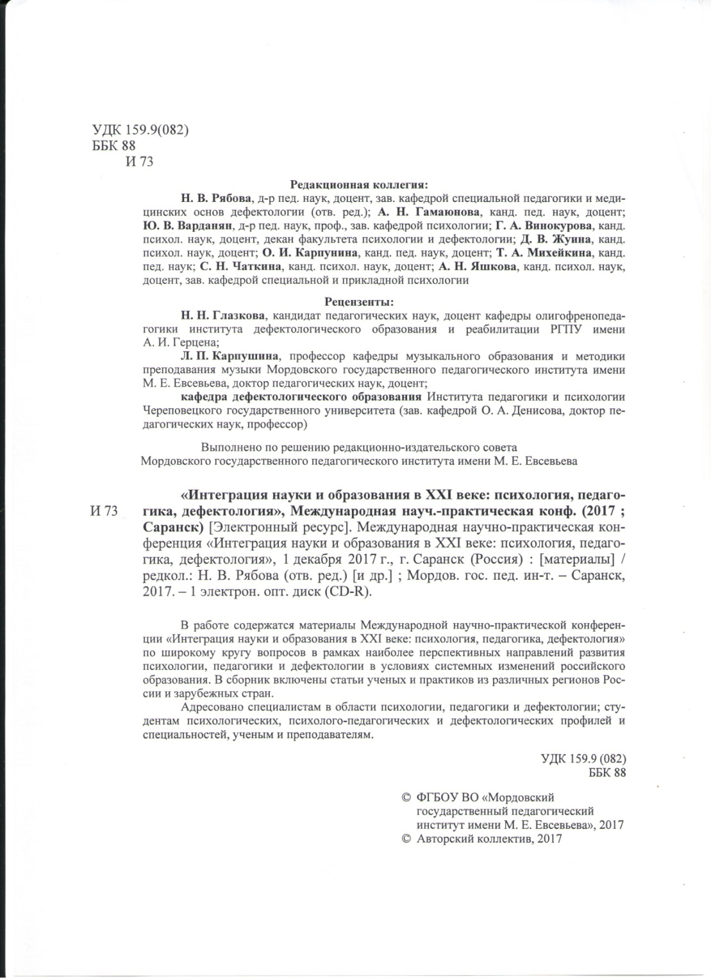

Slide 27
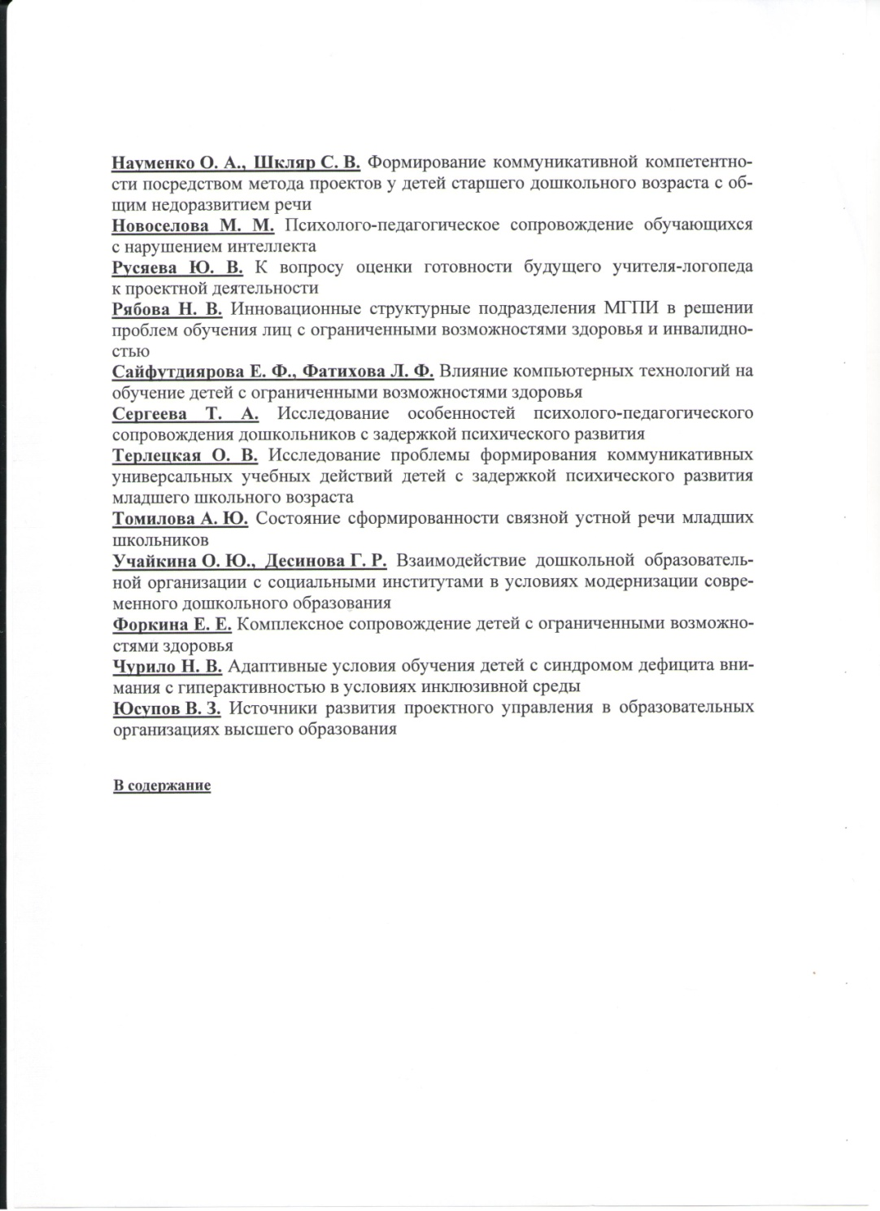

Slide 28
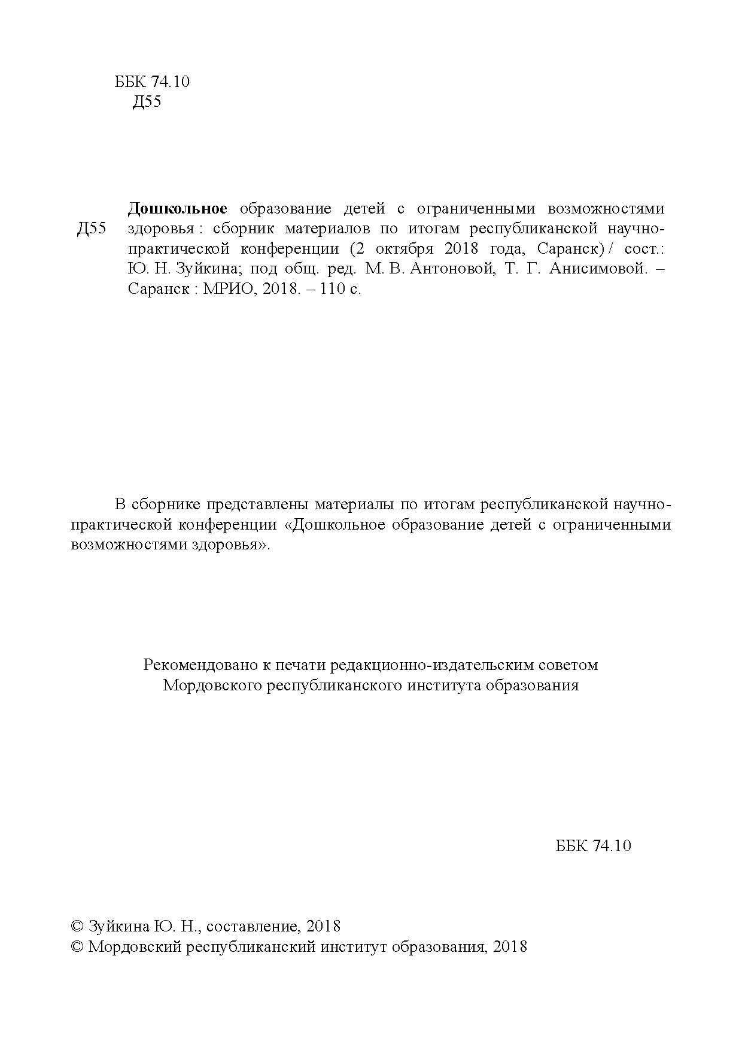

Slide 29
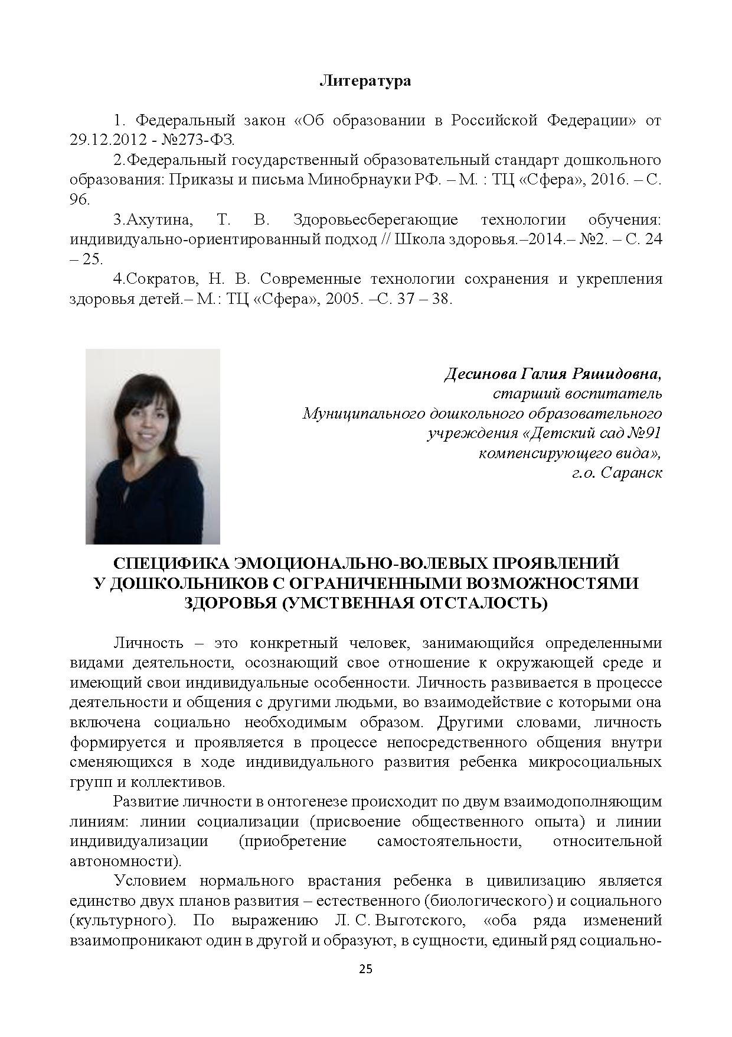

Slide 30
6. Наличие авторских программ, методических разработок

Slide 32
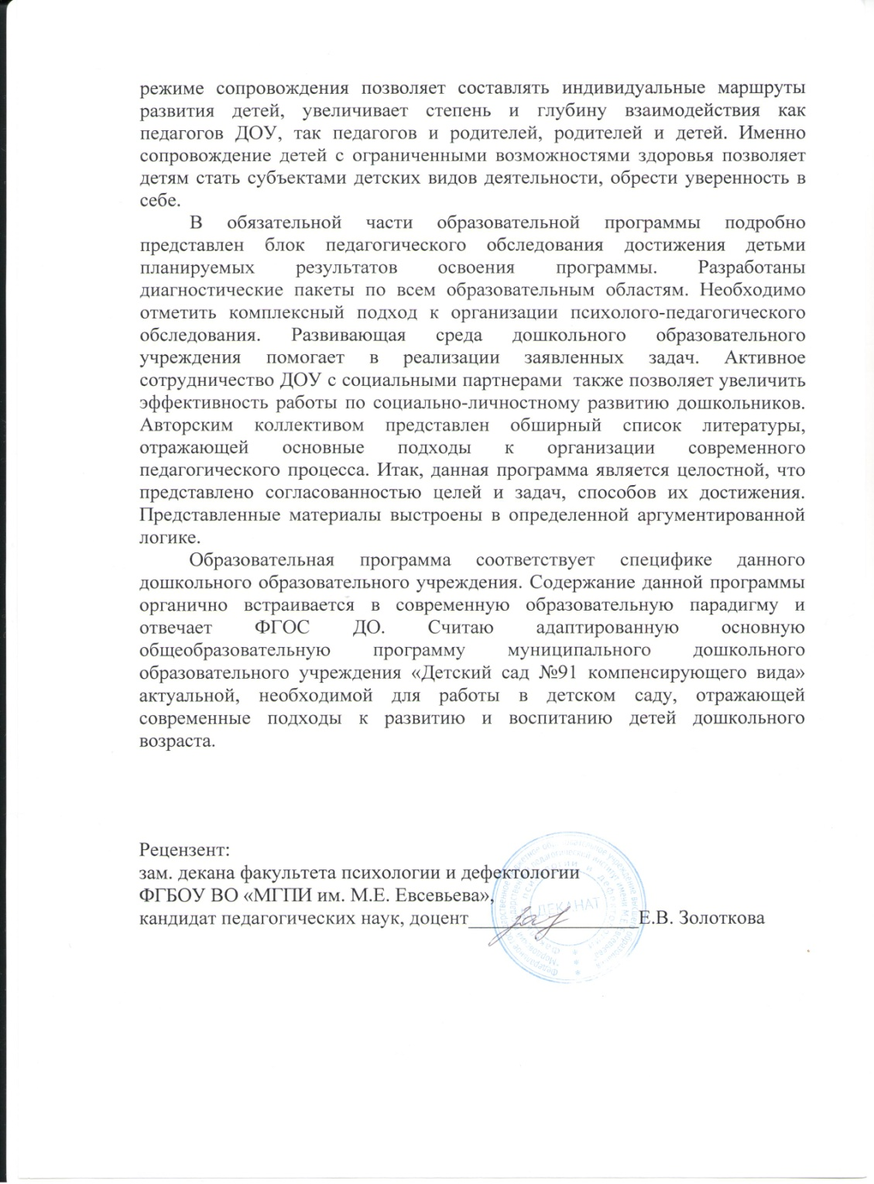

Slide 33
7. Организация взаимодействия образовательной организации с научными, образовательными, социальными институтами

Slide 34
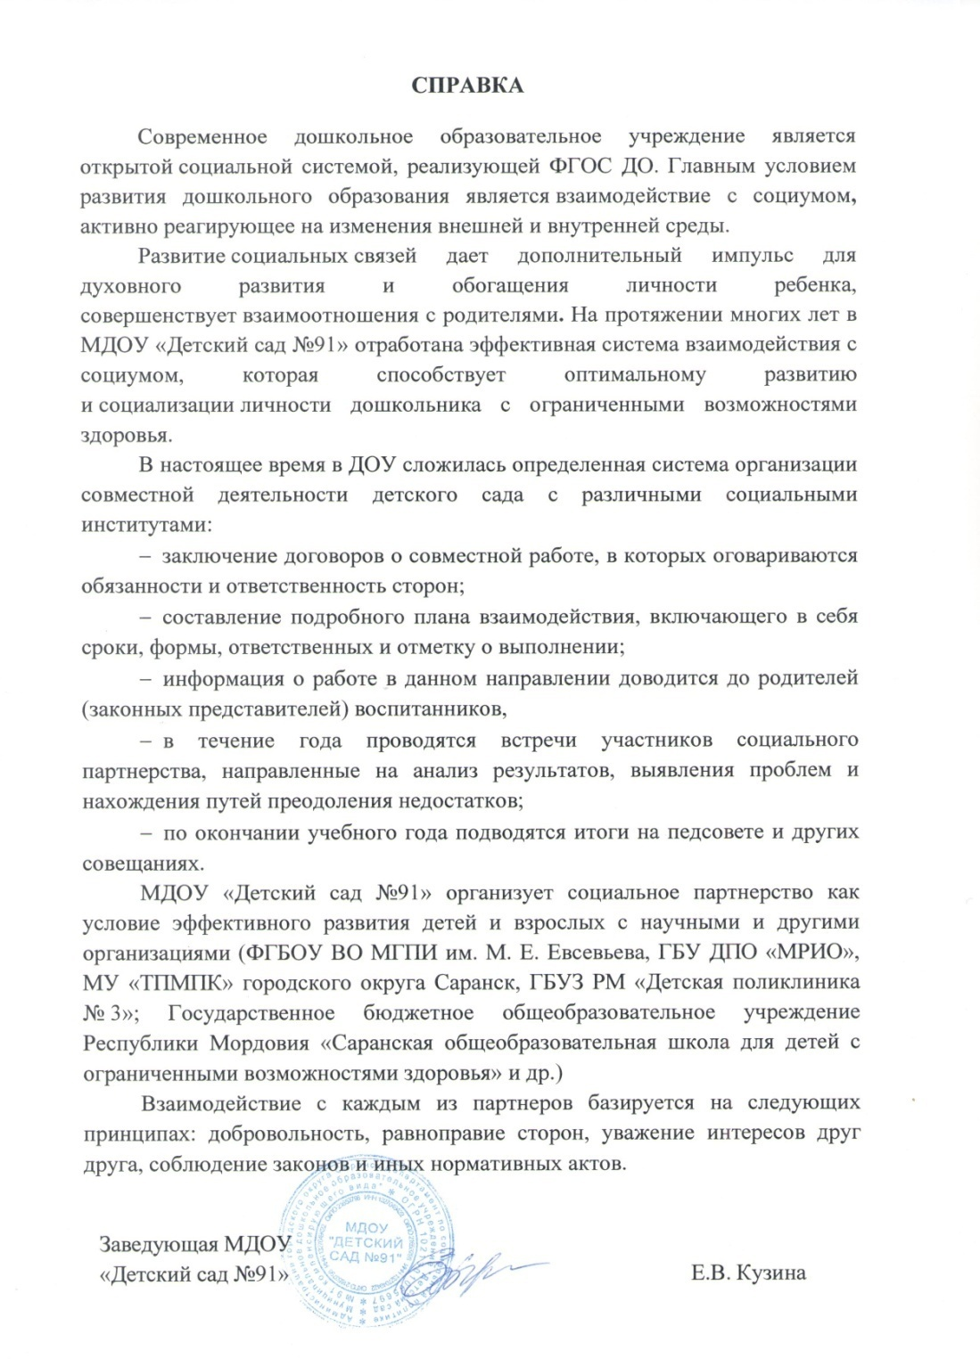

Slide 35
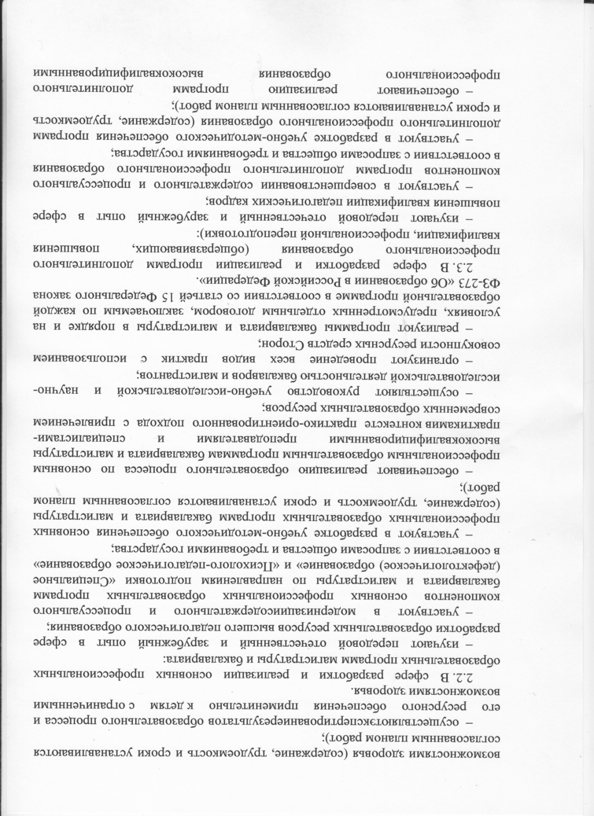

Slide 36
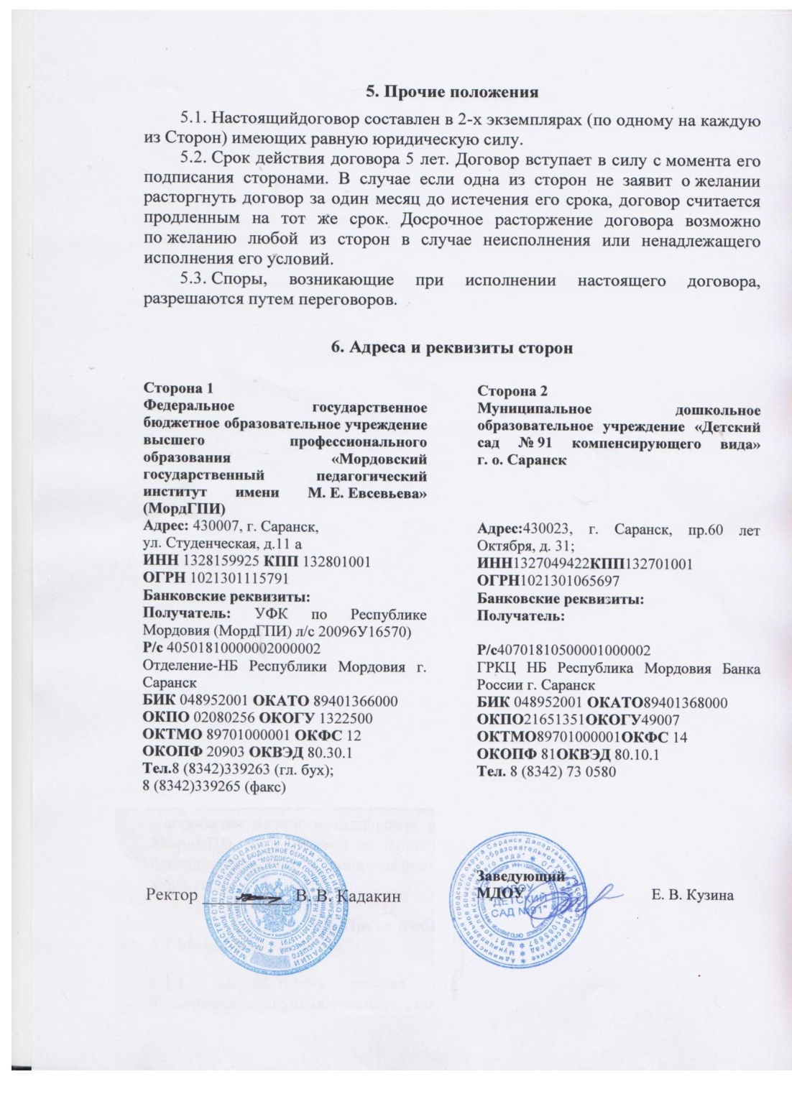

Slide 37
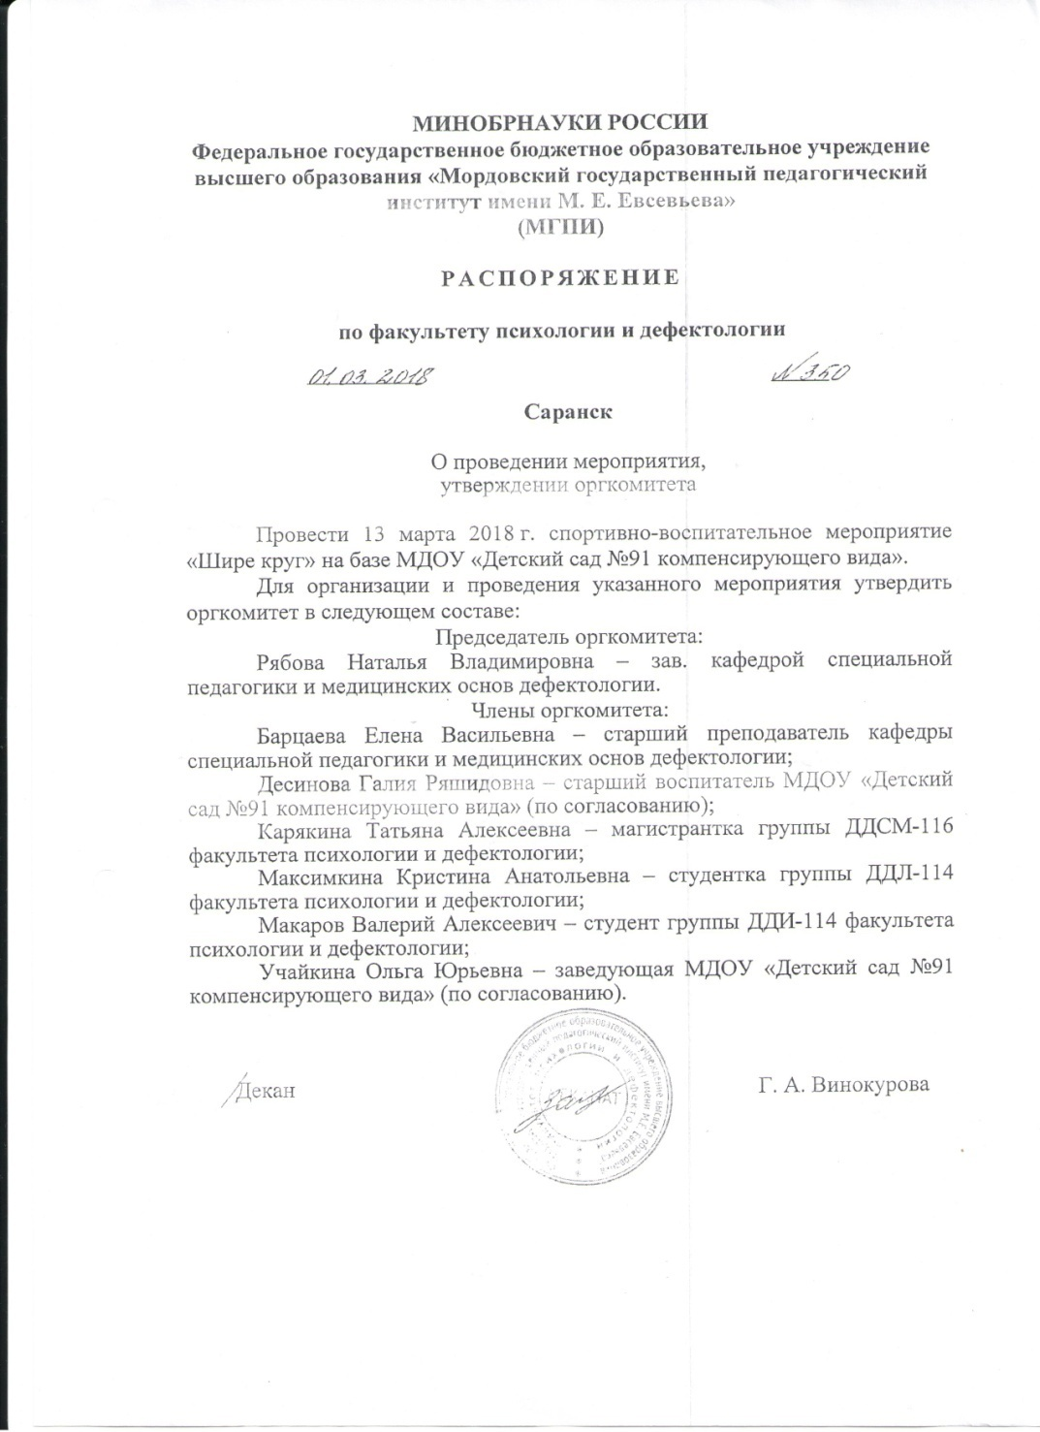

Slide 38
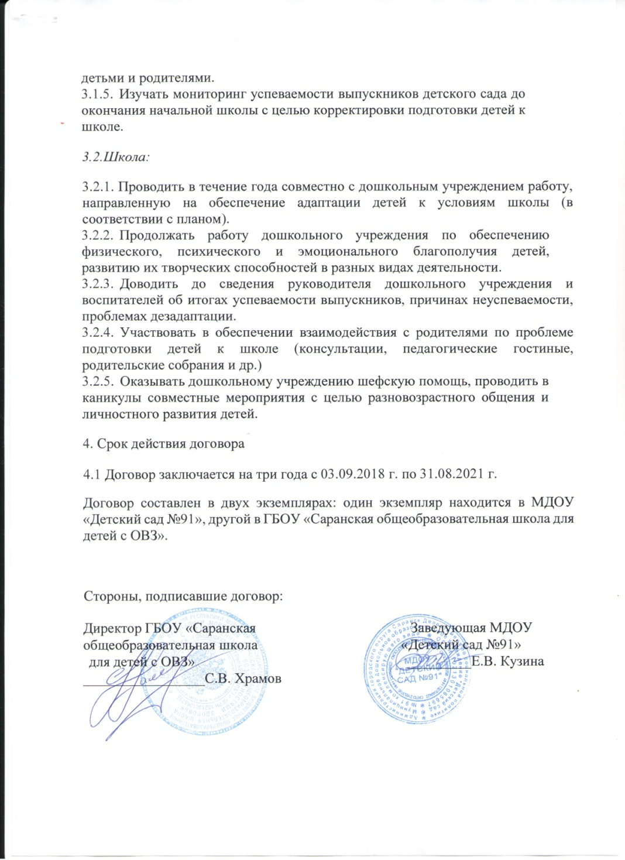

Slide 39
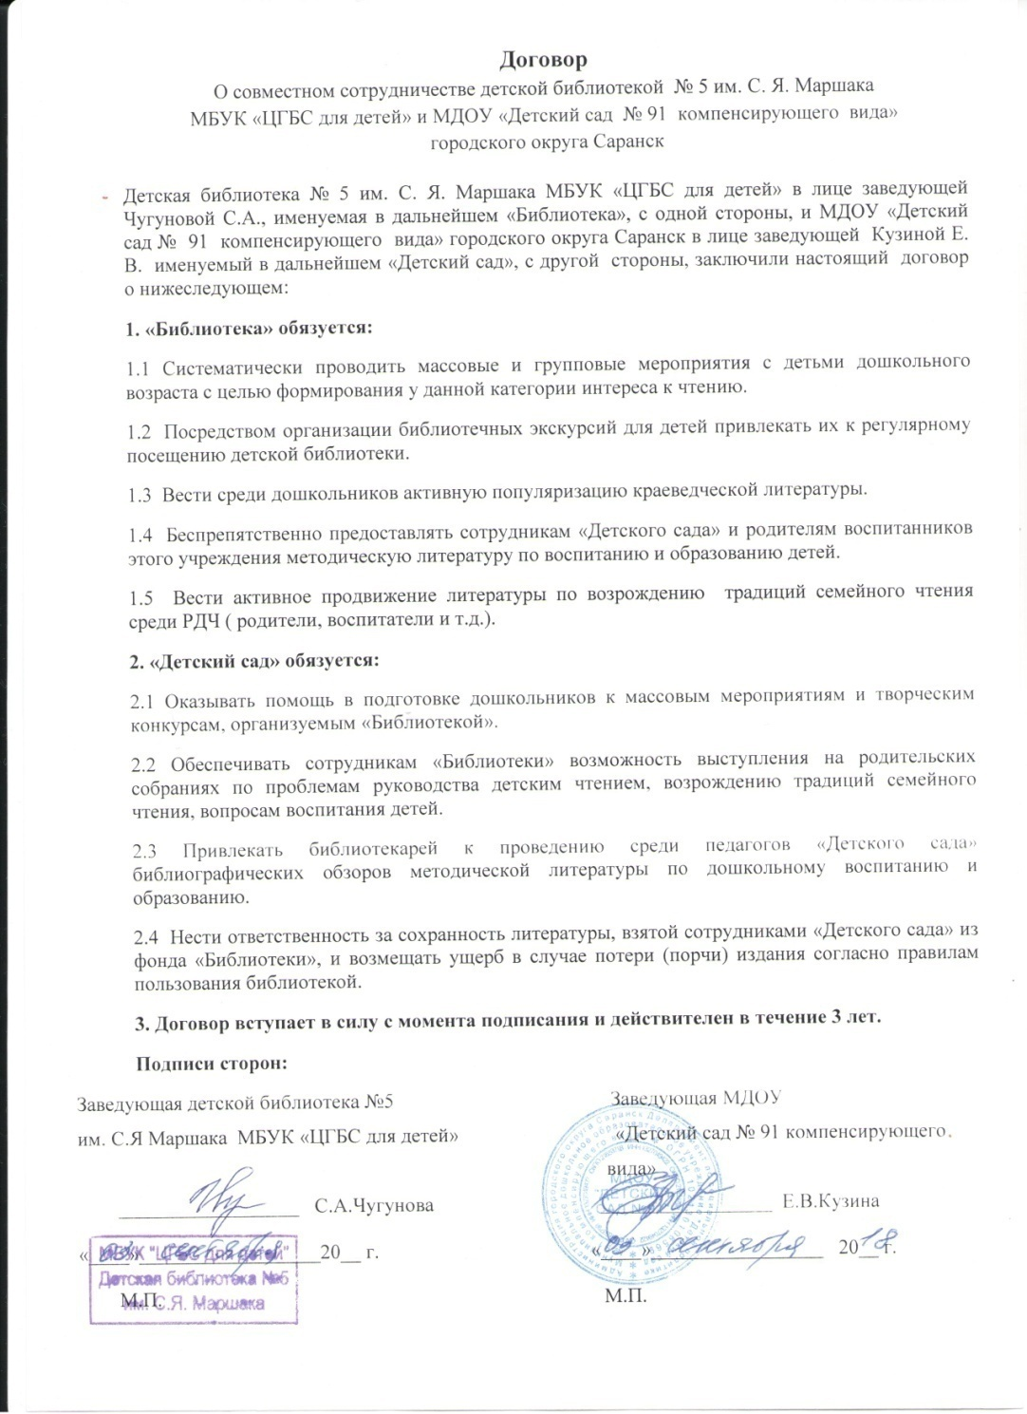

Slide 40
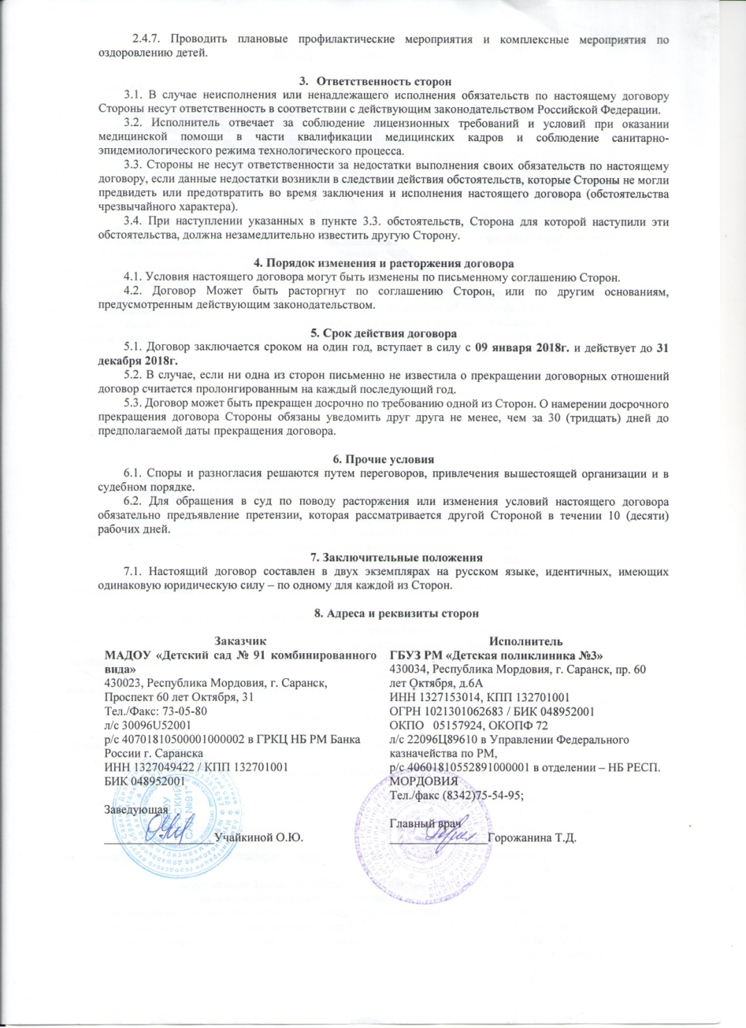

Slide 41
8. Эффективность деятельности по аттестации педагогов на квалификационные категории

Slide 43
9. Наличие и выполнение перспективного плана прохождения педагогами образовательной организации курсовой подготовки (за 5 лет)

Slide 45
10. Оснащенность образовательной организации учебно-методическими материалами в соответствии с ФГОС и реализуемыми программами

Slide 47
11. Обеспечение информационной открытости деятельности образовательной организации

Slide 48
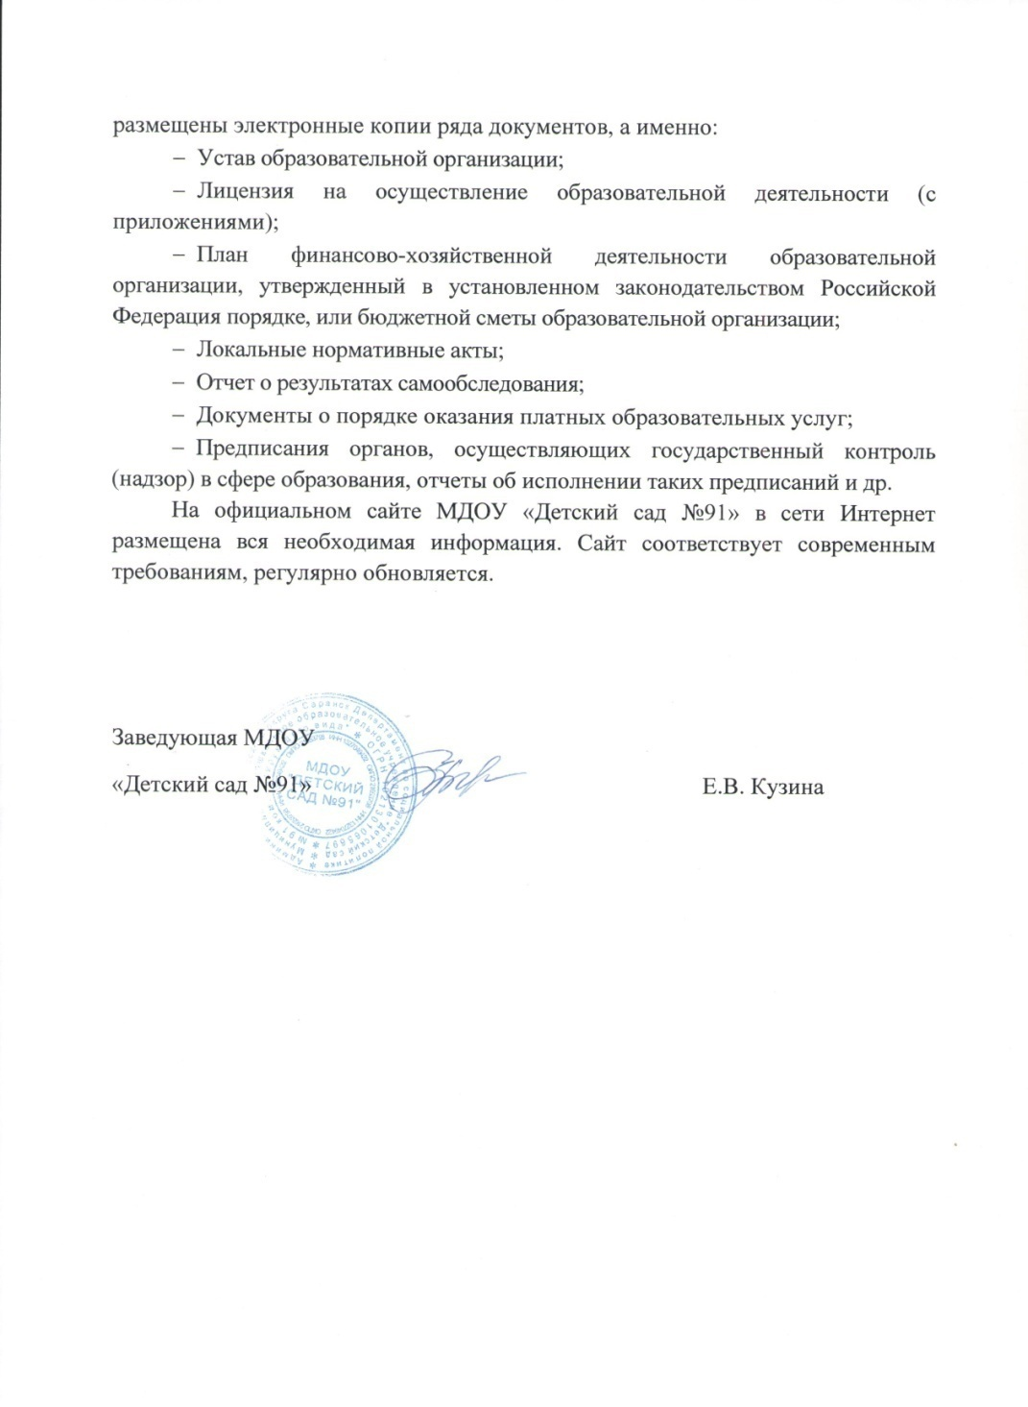

Slide 49
12. Наличие достижений детей и педагогического коллектива образовательной организации в конкурсах, соревнованиях, грантах различного уровня

Slide 52
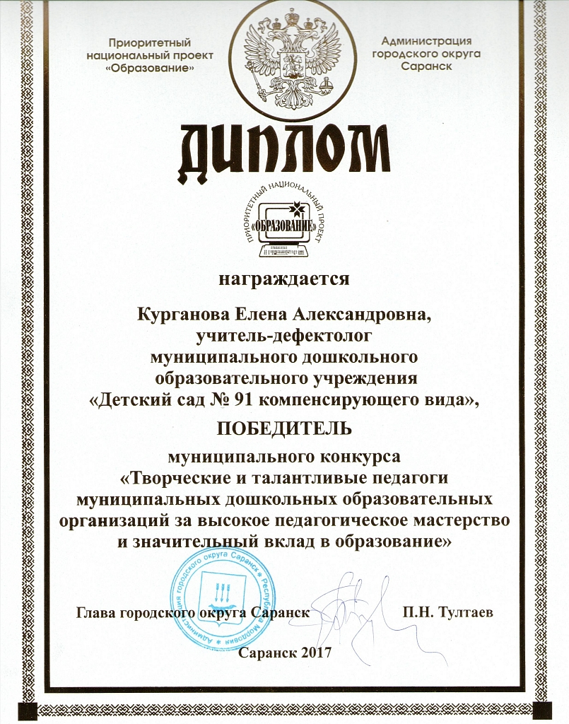

Slide 55
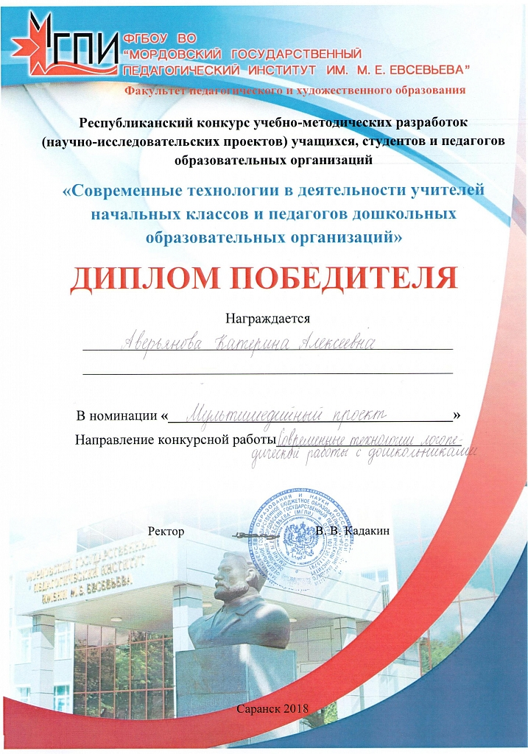

Slide 56
13. Качество работы по развитию вариативных форм дошкольного образования

Slide 58
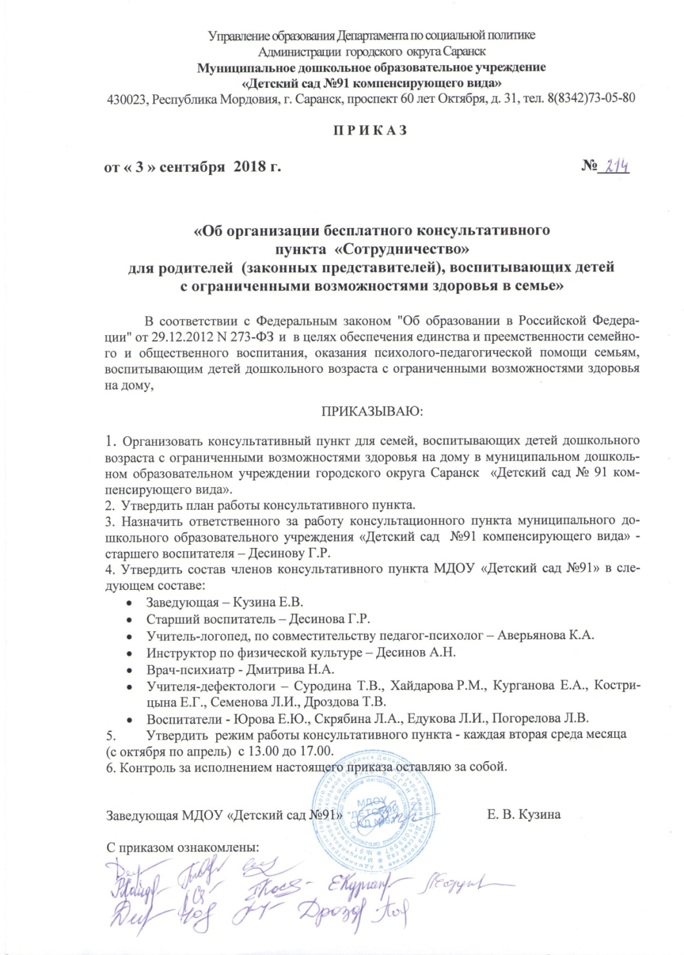

Slide 59
14. Выступления на научно-практических конференциях, педагогических чтениях, семинарах, секциях, методических объединениях; проведение открытых мастер-классов, мероприятий
Муниципальный уровень – 1
Республиканский уровень – 1
Российский уровень – 1
Международный уровень – 1

Slide 60
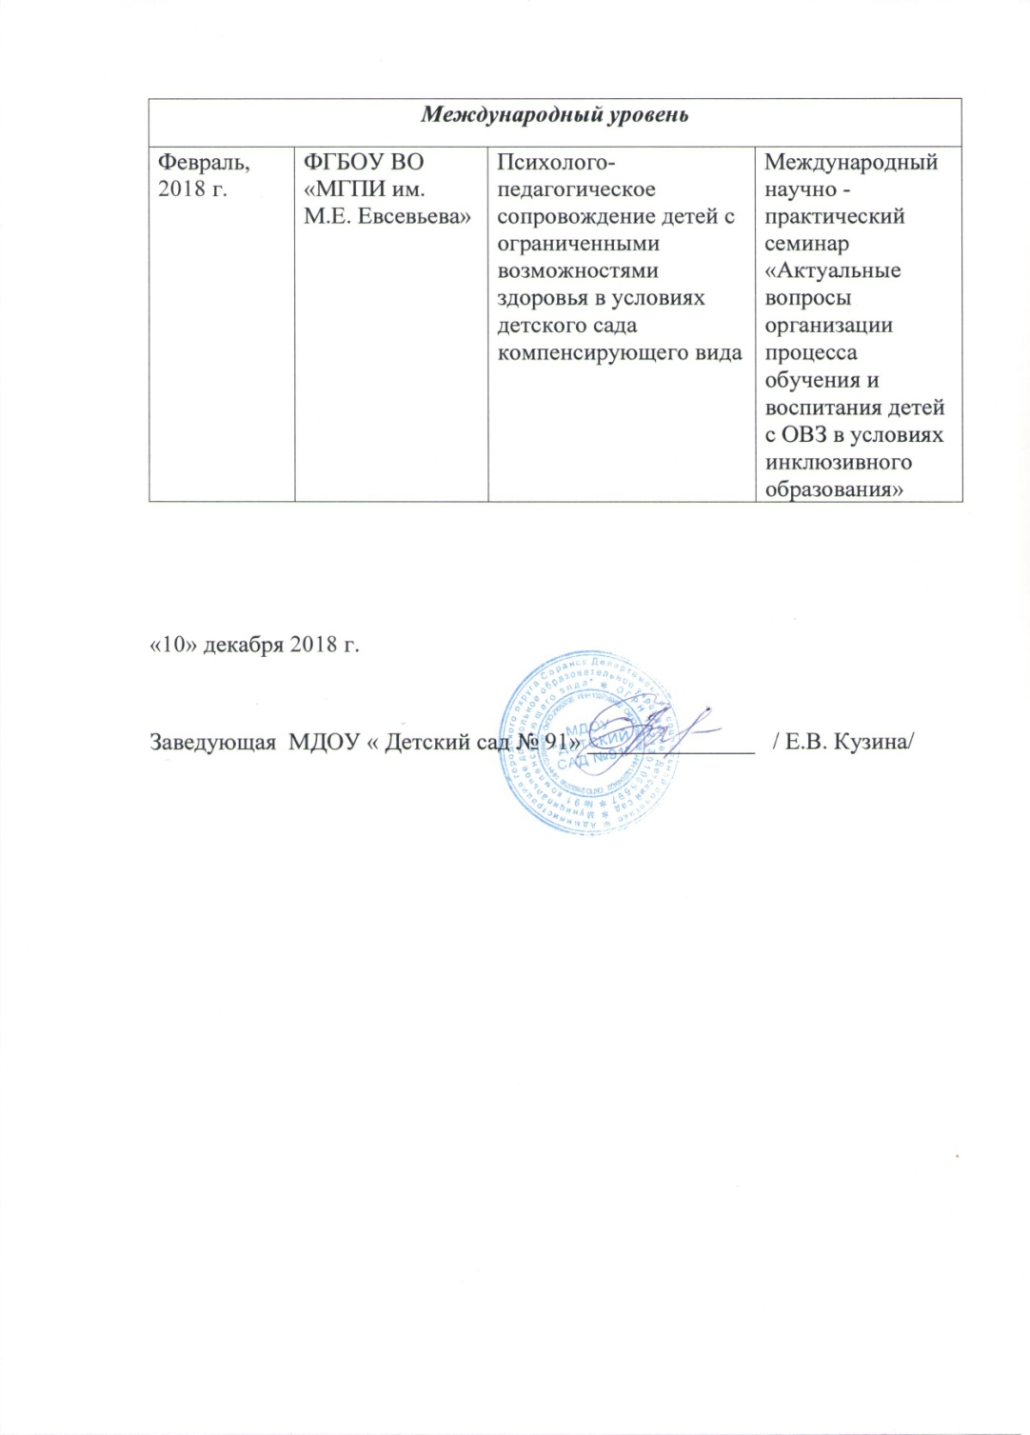

Slide 63
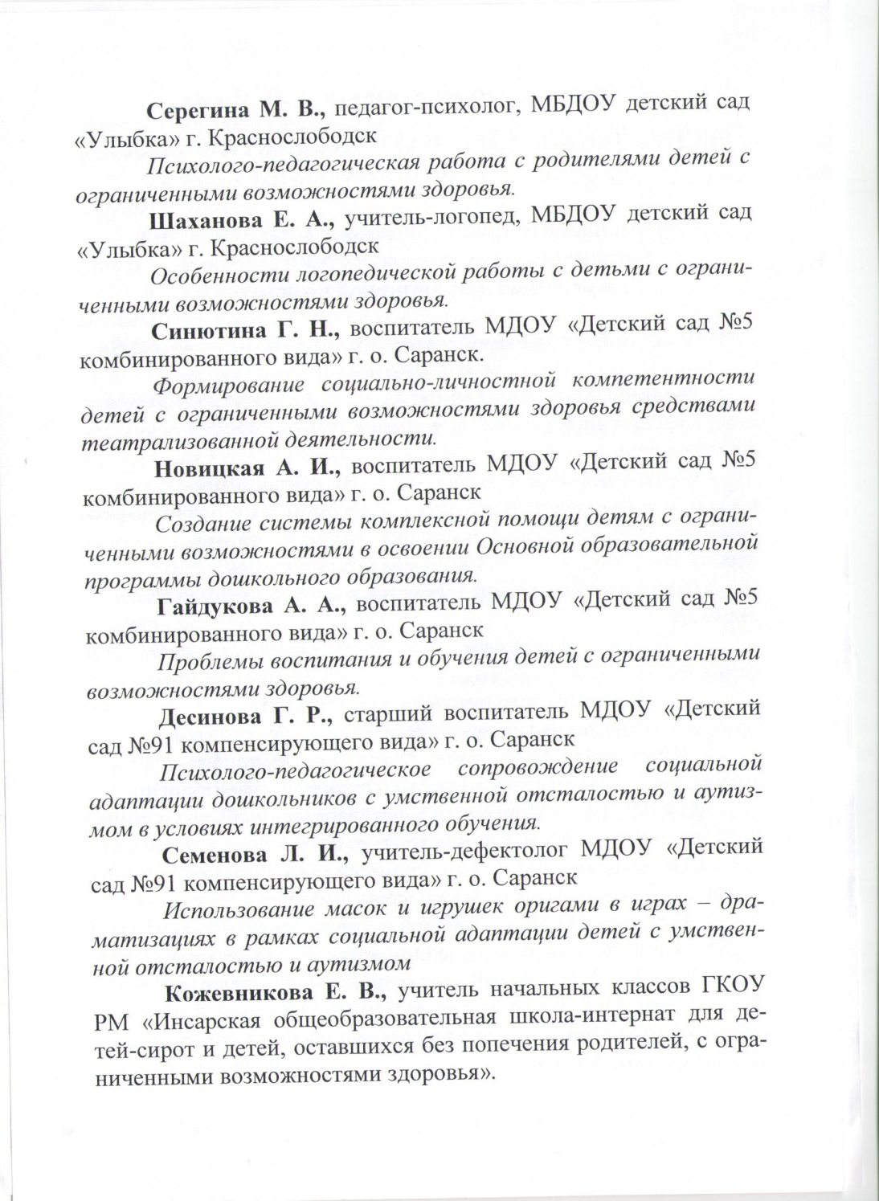

Slide 65
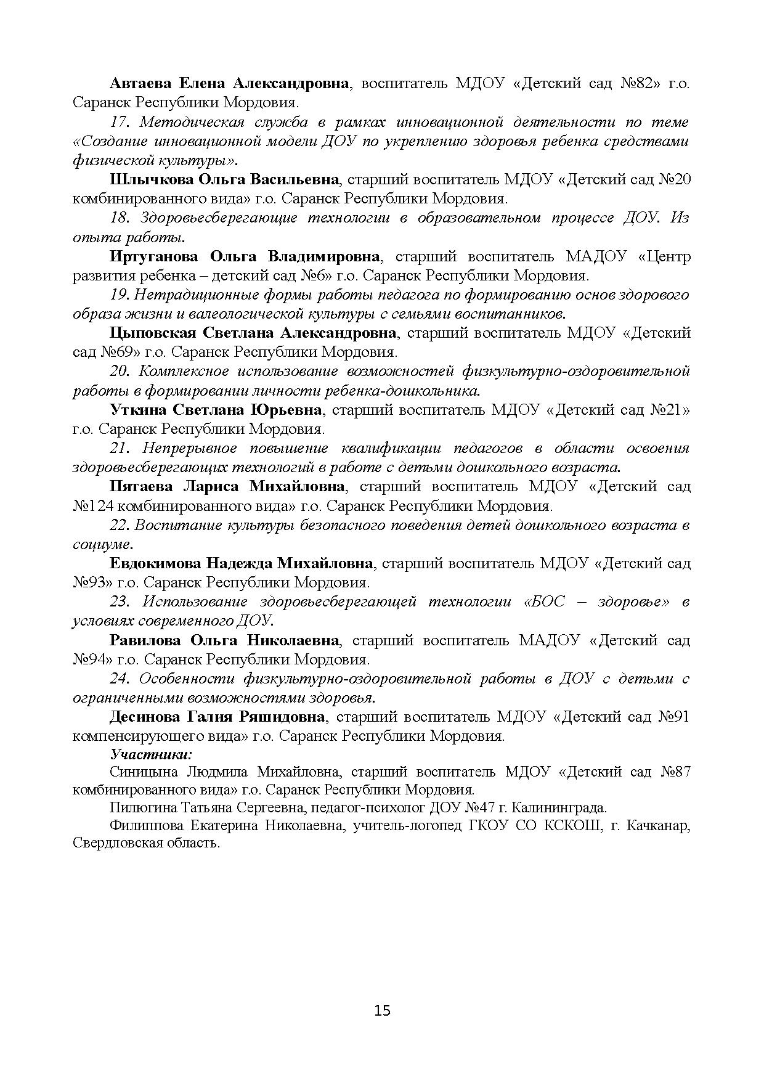

Slide 68
15. Участие старшего воспитателя в профессиональных конкурсах
Республиканский уровень – 1

Slide 70
16. Поощрения за профессиональные достижения в межаттестационный период

